Slide 1
Twitter Streaming
con Kafka
Data Science UADE - grupo 4

Slide 2
Data Source
Obtener tweets de las Elecciones Legislativas en Argentina durante septiembre 2021.

Slide 3
Hashtags
"cristina", "paso2021", "elecciones", "alberto fernandez", "macri", "milei", "Vidal", "santili", "juntos por el cambio", "frente de todos", "elecciones argentina", "14N", "paso2021"
Notes:
Los hashtags elegidos, los cuales fueron insertados en el archive producer fueron:

Slide 4
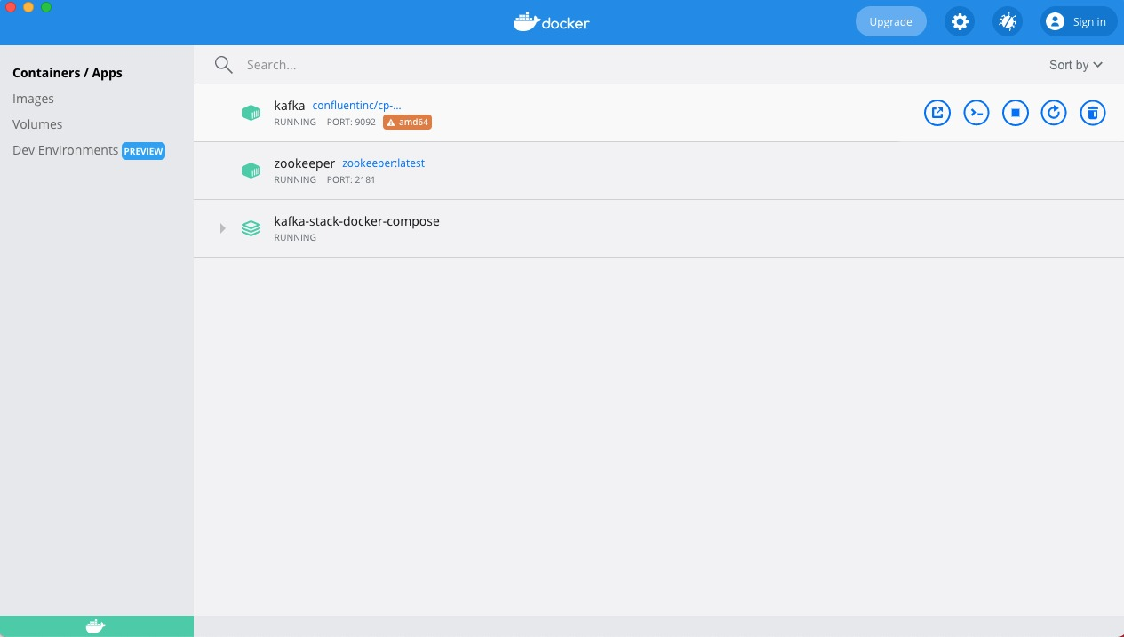
Set up
Notes:
Zookeeper y Kafka son quienes se van a encargar de tomar la información requerida de la API (Twitter) y van a publicarla para que pueda ser consumida (utilizada)

Slide 5
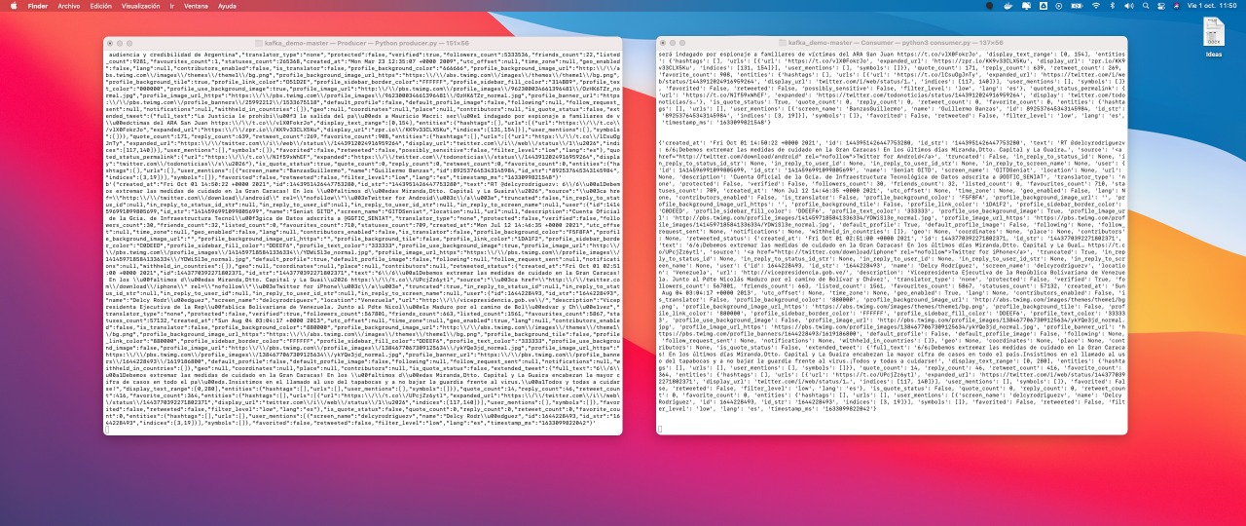
Kafka in progress

Slide 6
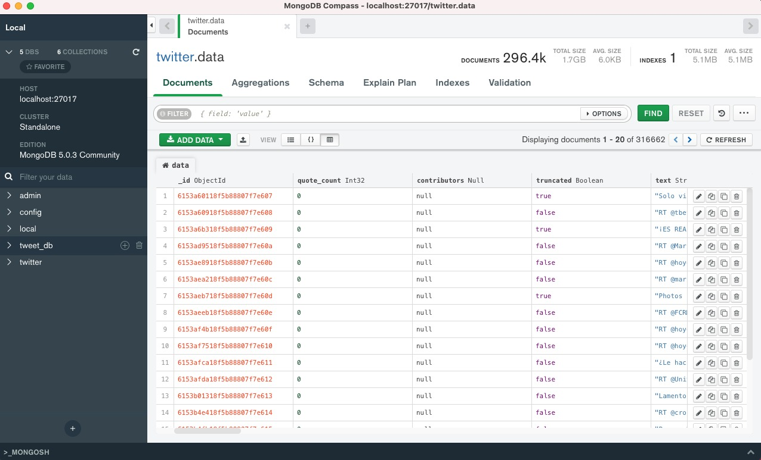
Data persistence
Notes:
Toda la info solicitada y recopilada y publicada en el paso anterior se va a guardar en la base de datos llamada Mongo Db para ser transformada. A efectos prácticos y gracias a Py mongo importamos la base de datos a Jupyter para el tratamiento de los mismos y para poder hacer visualizaciones.

Slide 7
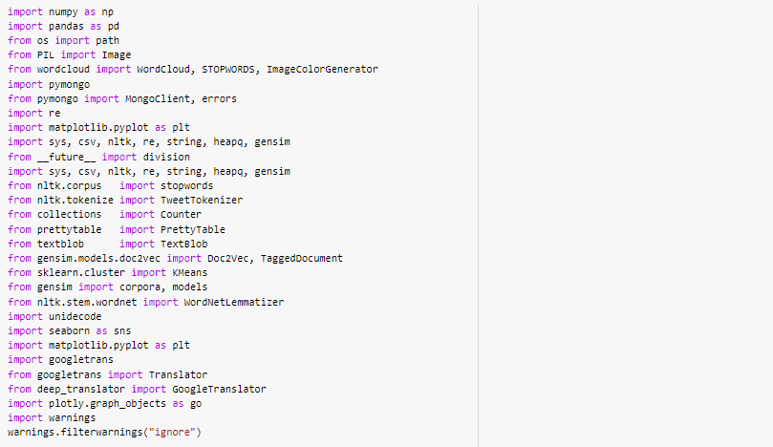
Data cleaning and visualization
Notes:
Toda la info solicitada y recopilada y publicada en el paso anterior se va a guardar en la base de datos llamada Mongo Db para ser transformada. A efectos prácticos y gracias a Py mongo importamos la base de datos a Jupyter para el tratamiento de los mismos y para poder hacer visualizaciones.

Slide 8








Data Architecture
producer
consumer

Slide 9
Vamos a streamear...

